Slide 1
11.0 Le NAP-SDG iFrame (le e-cadre pour les PNA-ODD)
Atelier régional de formation sur les Plans Nationaux d’Adaptation (PNA) pour les pays africains francophones en développement Du 25 au 27 Septembre 2017 Rabat, Maroc

Slide 2
Directives techniques pour les PNA
Objectifs du processus d’élaboration et de mise en oeuvre des PNA :
Réduire la vulnérabilité aux impacts du changement climatique, en construisant une capacité d’adaptation et de la résilience
Faciliter l’intégration de l’adaptation au changement climatique, d’une manière cohérente, dans les politiques, les programmes et les travaux pertinents, nouveaux ou en cours, en particulier les processus et les stratégies de planification du développement, dans tous les secteurs concernés et à différents niveaux, selon qu’il convient.
Les directives techniques pour les PNA favorisent l’approche “développement d’abord”, matérialisée dans le lien avec les ODD, et complétée par d’autres buts et objectifs nationaux, et ceux d’autres accord cadres (comme Sendai)
Decision 5/CP.17; Directives pour les PNA disponibles sur NAP Central à l’adresse unfccc.int/nap

Slide 3
Objectifs des PNA et objectif global de l’Accord de Paris sur l’adaptation
Les objectifs du processus PNA (décision 5/CP.17) sont:
De réduire la vulnérabilité aux incidences des changements climatiques en renforçant la capacité d’adaptation et la résilience
De faciliter l’intégration de l’adaptation au changement climatique, d’une manière cohérente et pertinente, dans les politiques, les programmes et les travaux pertinents, nouveaux ou en cours, en particulier les processus et les stratégies de planification du développement, dans tous les secteurs concernés et à différents niveaux, selon qu’il convient.
L’objectif global sur l’adaptation (article 7 de l’Accord de Paris)
Renforcer les capacités d’adaptation, accroître la résilience et réduire la vulnérabilité à ces changements, en vue de contribuer au développement durable et de garantir une riposte adéquate en matière d’adaptation dans le contexte de l’objectif de limiter l’augmentation de la température globale à moins de 2°C.

Slide 5
17 ODD (SDGs)
Eliminer l’extrême pauvreté sous toutes ses formes
Éliminer la faim, assurer la sécurité alimentaire, améliorer la nutrition et promouvoir l’agriculture durable
Parvenir à l’égalité des sexes et autonomiser toutes les femmes et les filles
Assurer l’accès de tous à une éducation de qualité, sur un pied d’égalité, et promouvoir les possibilités d’apprentissage tout au long de la vie
Permettre à tous de vivre en bonne santé et promouvoir le bien-être de tous à tout âge
Garantir l’accès de tous à l’eau et à l’assainissement et assurer une gestion durable des ressources en eau
Garantir l’accès de tous à des services énergétiques fiables, durables et modernes, à un coût abordable
Promouvoir une croissance économique soutenue, partagée et durable, le plein emploi productif et un travail décent pour tous
Bâtir une infrastructure résiliente, promouvoir une industrialisation durable qui profite à tous et encourager l’innovation
Conserver et exploiter de manière durable les océans, les mers et les ressources marines aux fins du développement durable
Établir des modes de consommation et de production durables
Réduire les inégalités dans les pays et d’un pays à l’autre
Faire en sorte que les villes et les établissements humains soient ouverts à tous, sûrs, résilients et durables
Prendre d’urgence des mesures pour lutter contre les changements climatiques et leurs répercussions

Slide 6
Les Objectifs de Développement Durable
Les ODD représentent une référence pour le développement national
Les ODD fournissent une représentation complète et idéalisée d’un processus/système de développement national
Ils aident à définir les critéres de succès d’un processus de développement abouti.
Ils aident à penser un avenir, comme il pourrait être défini par un exercice de visualisation. Cet avenir est défini par des fonctions essentielles qui sont des composantes majeures du processus de développement national.
Le changement climatique peut être considéré à un niveau transversal relativement aux autres ODD, car il les influence tous directement ou indirectement.

Slide 7
Les ODD comme un système d’interdépendances de cibles et d’objectifs
Source: David Le Blanc, "Towards integration at last? The SDGs as a Network of Targets“, Rio+20 Working Paper 4

Slide 8
Principales conclusions: Très évidentes, pourtant largement ignorées
Etant donné le caractère intégré de ces enjeux, l’approche par silos/secteurs devrait être abandonnée
Il y a des objectifs particuliers, liés à l’ODD 13, sur le changement climatique, et d’autres “objectifs” plus récents basés sur l’Accord de Paris: ils doivent tous etre traités lors des exercices de notification
Cependant, le changement climatique est un enjeu/ une cause/ un facteur qui affecte directement beaucoup des ODD, et indirectement tous les ODD

Slide 9
Présentation des ODD …. Développement national ….
Les ODD peuvent être catégorisés selon leur relation avec l’adaptation au changement climatique (PNA) en:
Objectifs communs ou de haut/niveau (quand ils sont comparés à l’objectif global sur l’adaptation et les objectifs des PNA)
Des objectifs/résultats/contraintes particuliers, facilement quantifiables
Des principes directeurs (objectifs plus généraux qui sont difficiles à quantifier)
Similaire au travail du CIUS (Conseil International des Unions Scientifiques) sur les interactions entre objectifs

Slide 10
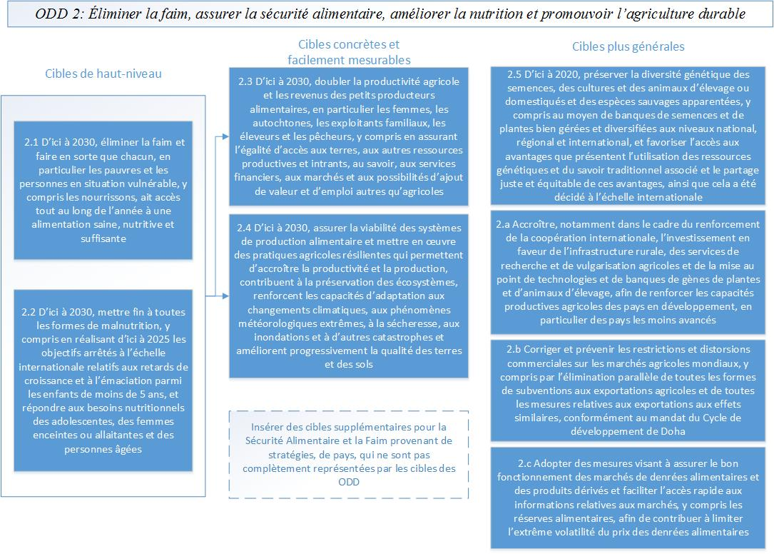

Slide 11
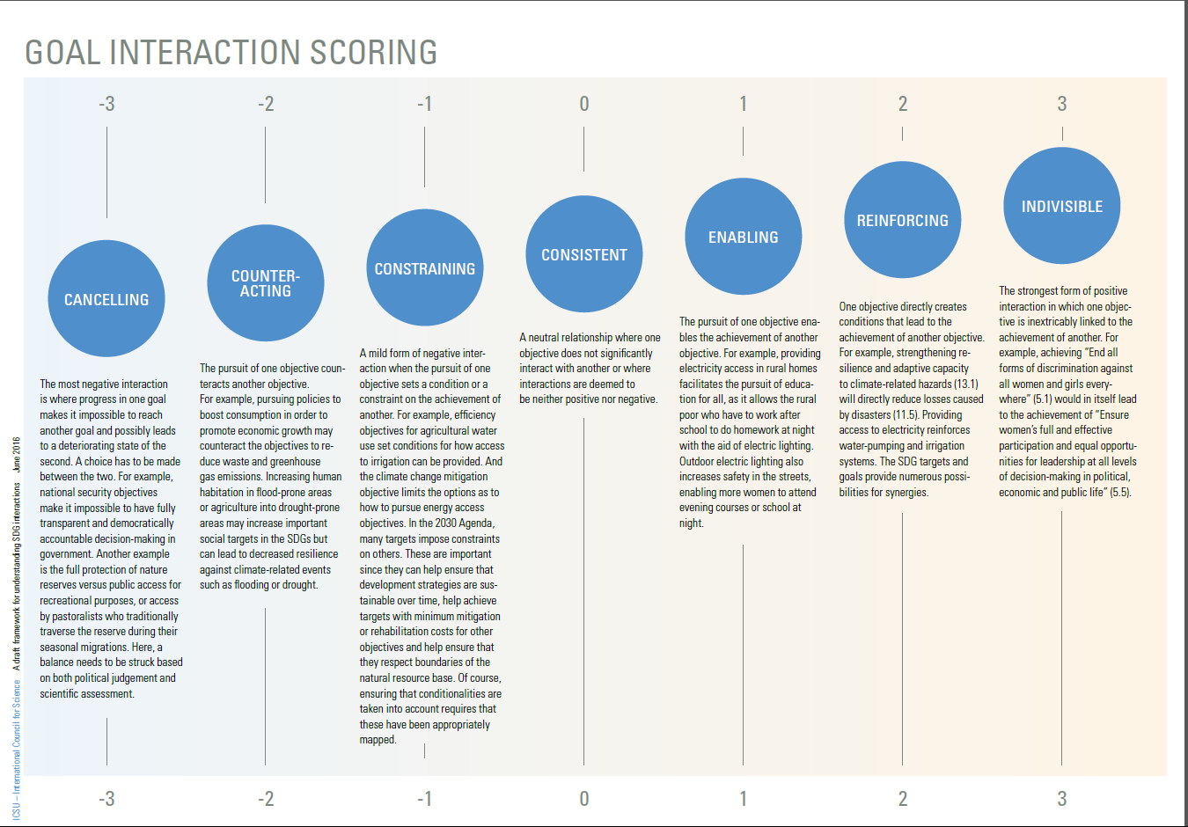
Notes:
If countries ignore the overlaps and simply start trying to tick off targets one by one, they risk perverse outcomes. For example, using coal to improve energy access (goal 7) in Asian
nations, say, would accelerate climate change and acidify the oceans (undermining goals 13 and 14), as well as exacerbating other problems such as damage to health from air pollution (disrupting goal 3).

Slide 12
ODD 13 Changement Climatique
Objectif 13. Prendre des mesures urgentes pour lutter contre les changements climatiques et leurs impacts
13.1 Renforcer, dans tous les pays, la résilience et les capacités d’adaptation face aux aléas climatiques et aux catastrophes naturelles liées au climat
13.2 Incorporer des mesures relatives aux changements climatiques dans les politiques, les stratégies et la planification nationale
13.3 Améliorer l’éducation, la sensibilisation et les capacités individuelles et institutionnelles en ce qui concerne l’adaptation aux changements climatiques, l’atténuation de leurs effets et la réduction de leurs impacts et les systèmes d’alerte précoce

Slide 13
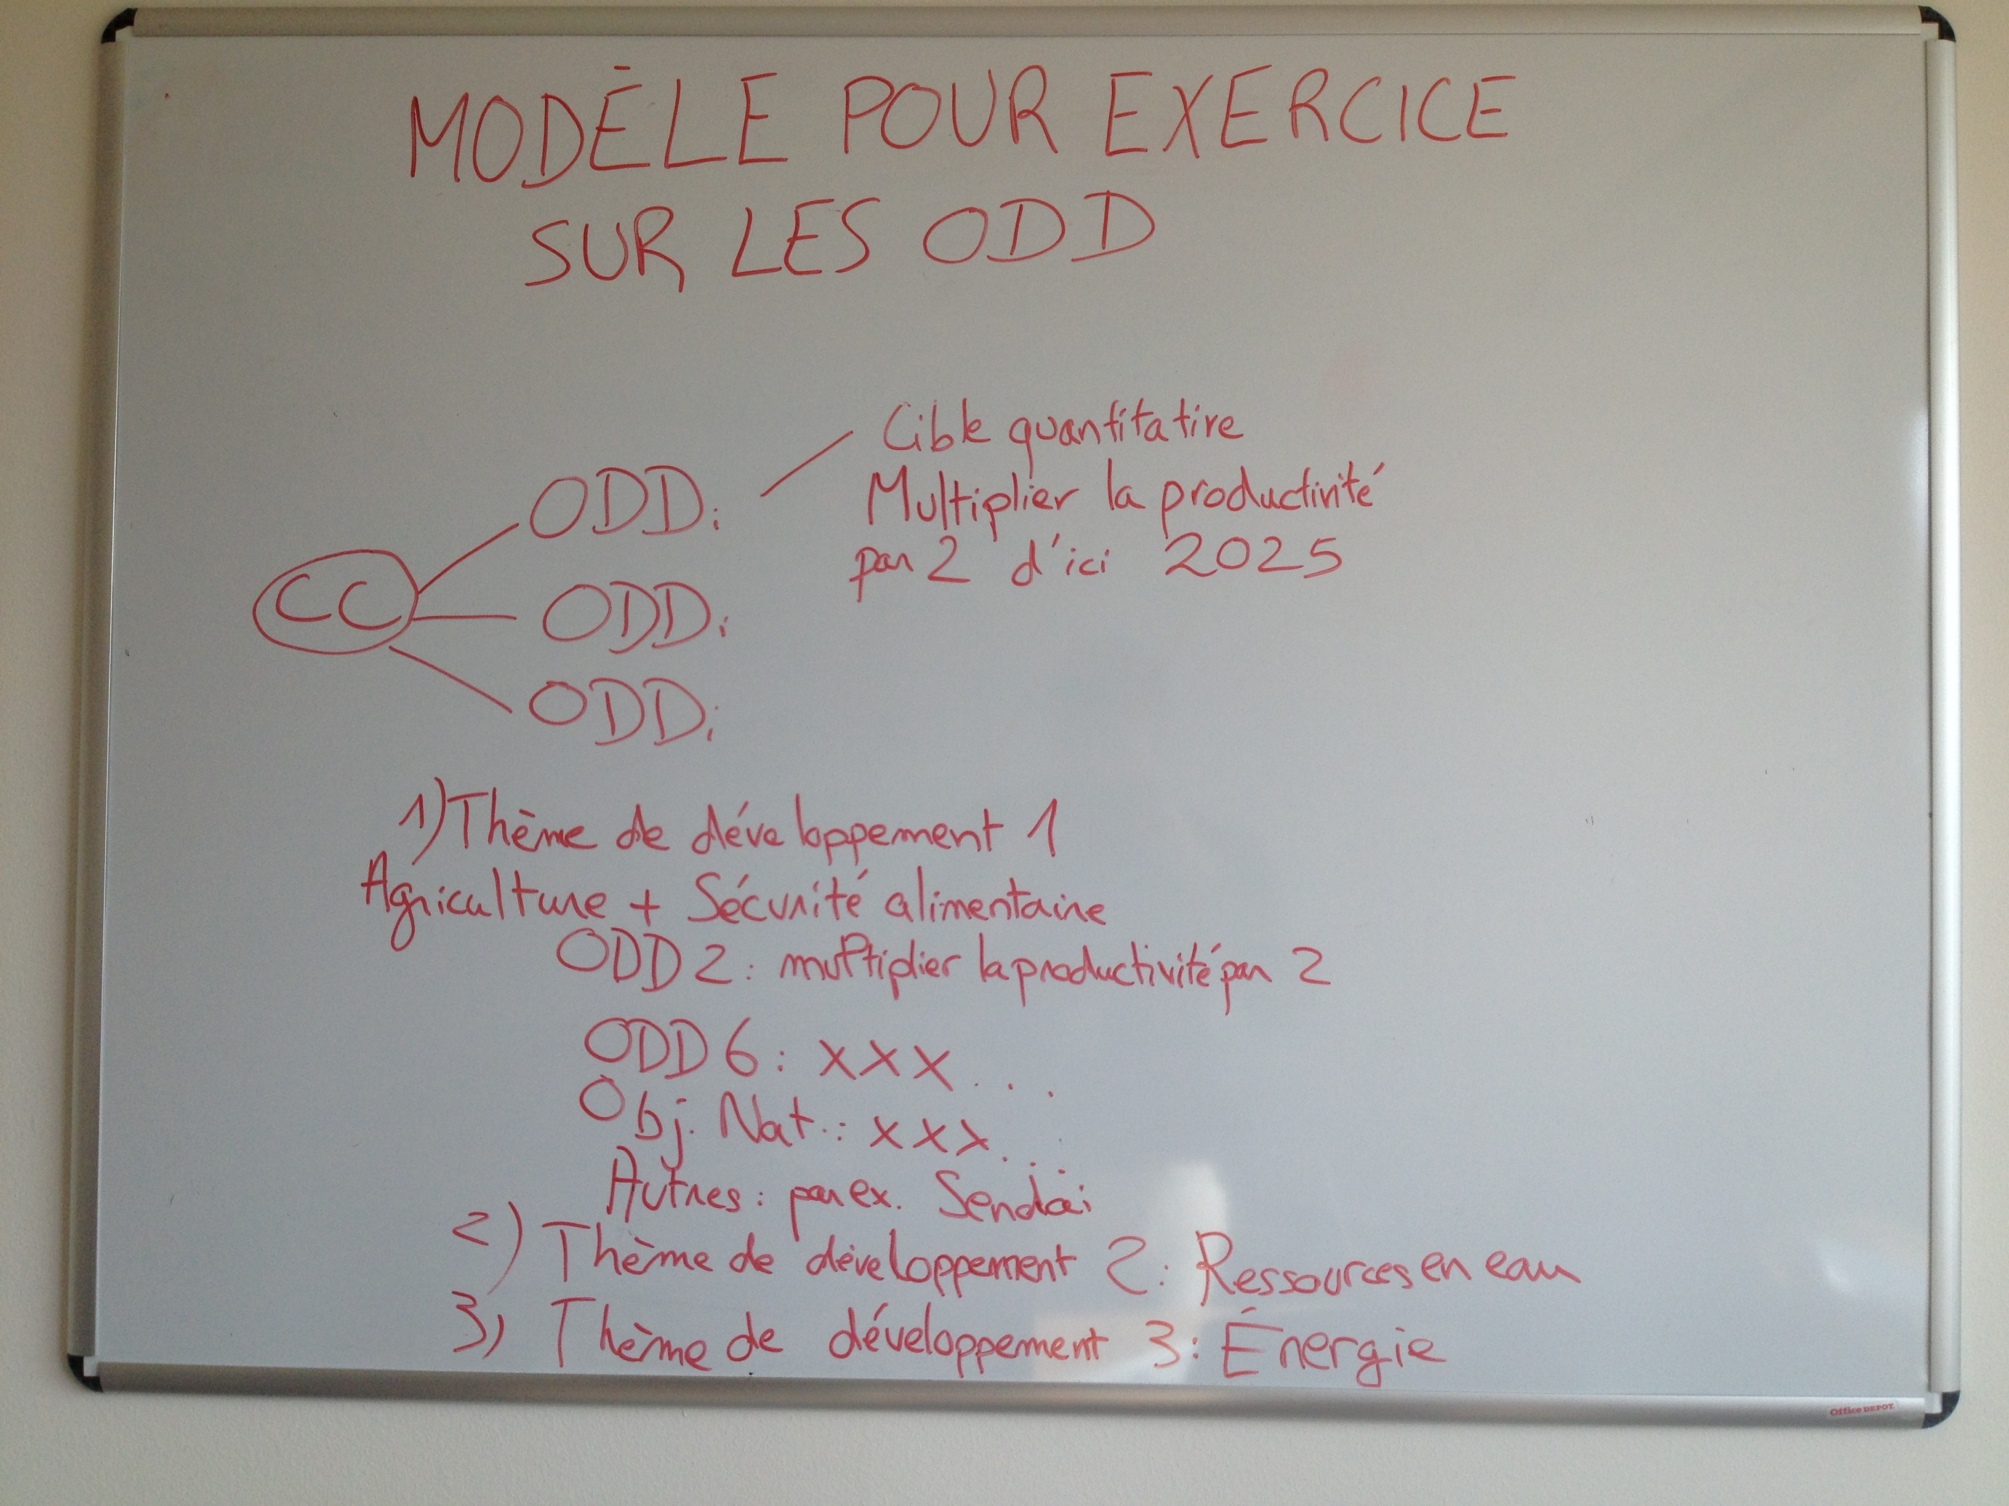
Cadrer l’adaptation dans le contexte des objectifs de développement nationaux, ODD et autres cadres
ETAPE 1 (voir le modèle sur le tableau de conférence)
Utiliser le document sur les Objectifs de Développement Durable (ODD) qui vous est fourni
A partir des ODD 1-16, choisir les ODD que vous pensez être affectés par le changement climatique
Pour les 3 ODD sélectionnés, étudier les cibles et sélectionner quelques cibles spécifiques (quantifiables)
ETAPE 2 – choisir un pays (voir le modèle sur le tableau)
Choisir 3 thèmes de développement (voir le document dans le dossier bleu)
Lister les ODD et les cibles des 3 thèmes ci-dessus qui s’appliquent
Ajouter des objectifs et des cibles spécifiques en matière de développement national
Ajouter des cibles suplémentaires spécifiques à d’autres accords cadres, par ex. Sendai

Slide 15
Contact: La présidence Groupe d’experts des pays les moins avancés (LEG) leghelp@unfccc.int

